Slide 1

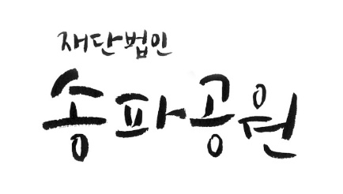
HOME
HOUSE OF MEMORY & ETERNITY
분당ㆍ봉안당ㆍ홈

Slide 2

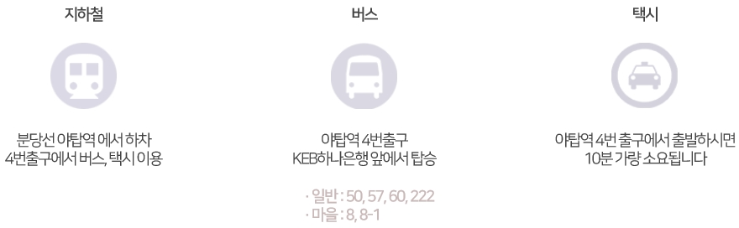
분당 유일 실내봉안당.홈.
정말 가까운 곳에 있습니다.
HOME
HOUSE OF MEMORY & ETERNITY
ㆍ분당 야탑역에서 3.6km(약 10분소요)
ㆍ야탑역에서 버스 5분 간격 배차
ㆍ서울 시청역에서 약 35분
ㆍ삼성역과 양재역에서 약 20여분 소요
경기도 성남시 분당구 판교로 808
1

Slide 3
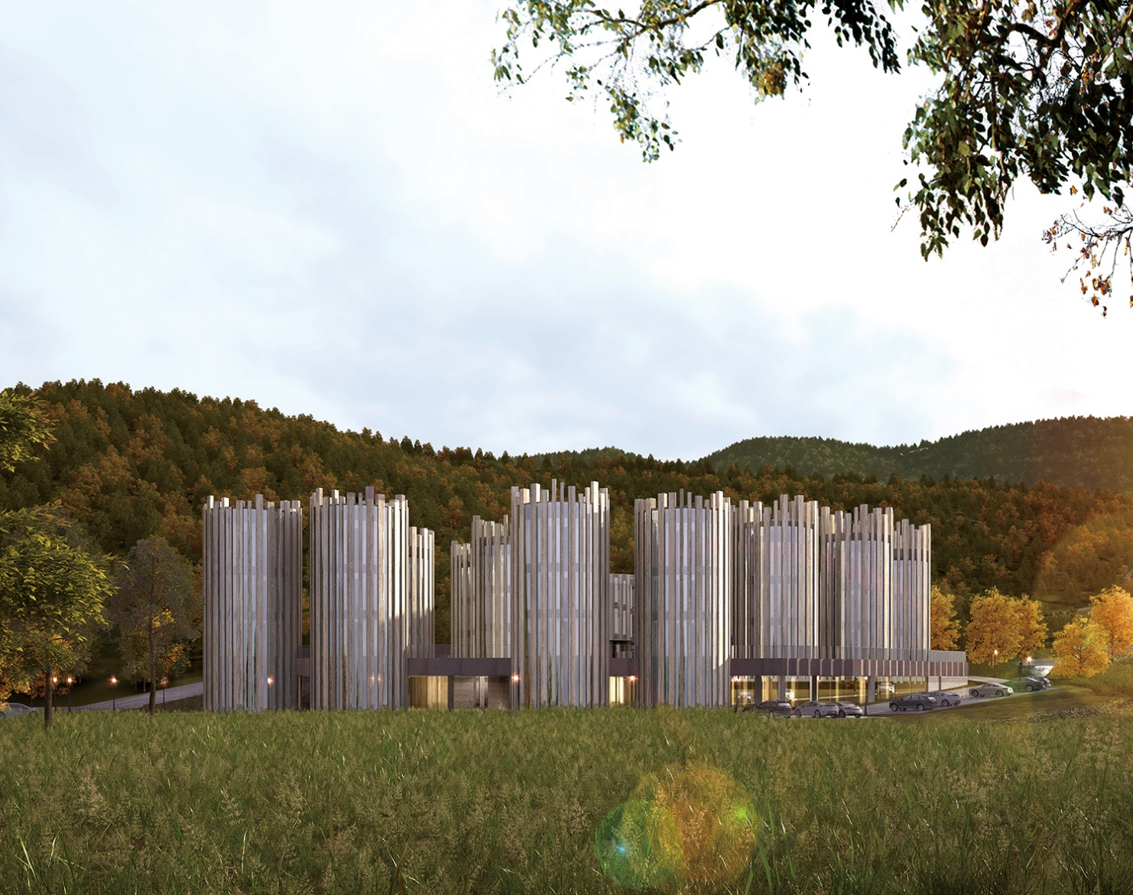
삶을
기록하고 님을
추억하다
HOME
House Of Memory & Eternity
“새로운 인생의 두번째 집”
HOUSE OF MEMORY & ETERNITY
비영리 재단 송파공원이 운영하는 봉안당 ‘홈＇은
수도권에서 가까운 분당 야탑동 영장산에
자리하고 있으며, 세계 최초 서재형 안치실과
가죽양장서적 형태의 봉안함을 제공합니다.
분당 봉안당 ‘홈’은 휴식과 치유의 공간으로서
고인의 평안한 휴식은 물론 유가족과 내방객들이
저희 봉안당에서 그리움을 치유하고 지친 삶을
회복하길 바라는 마음으로 설립되었습니다.
2

Slide 4
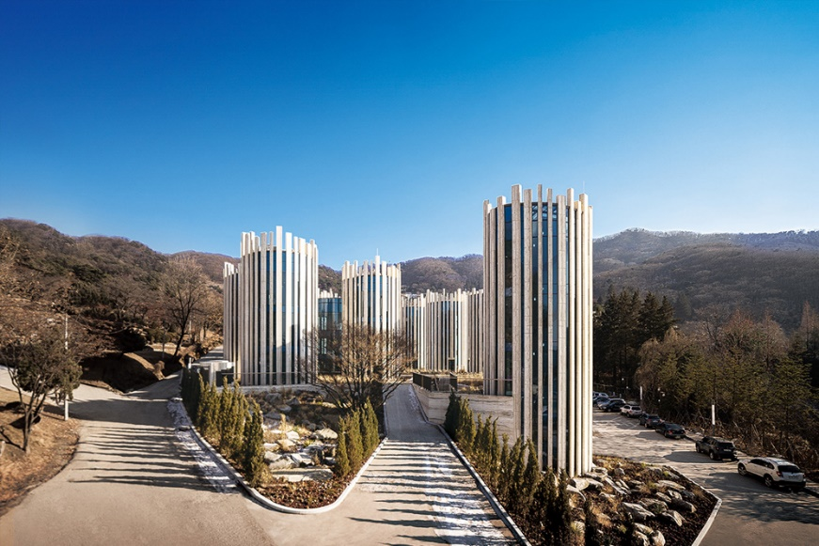
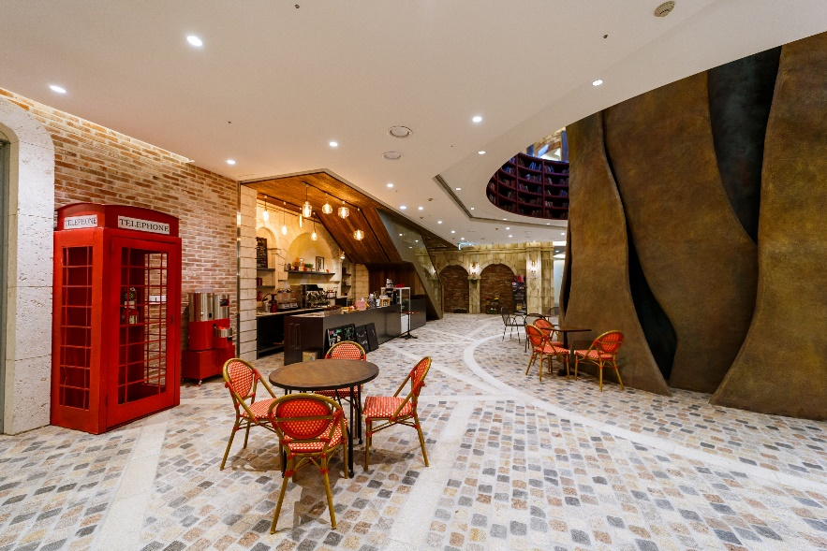
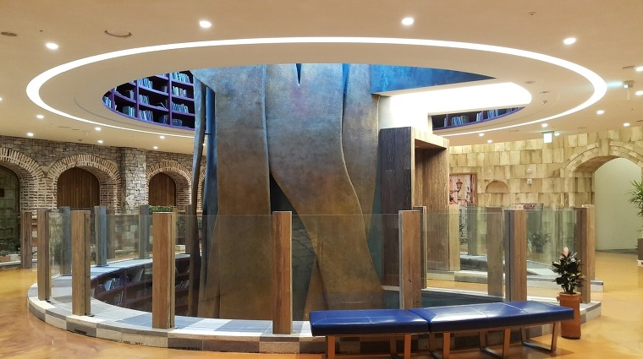
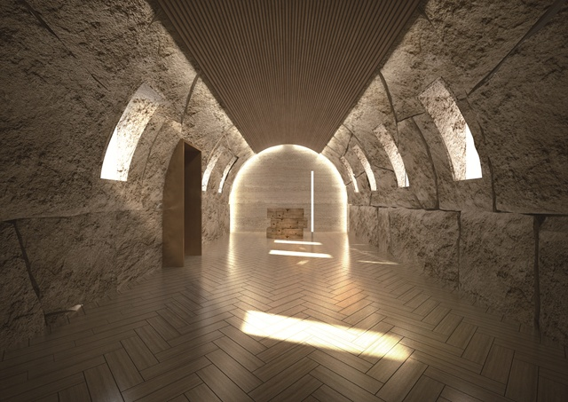
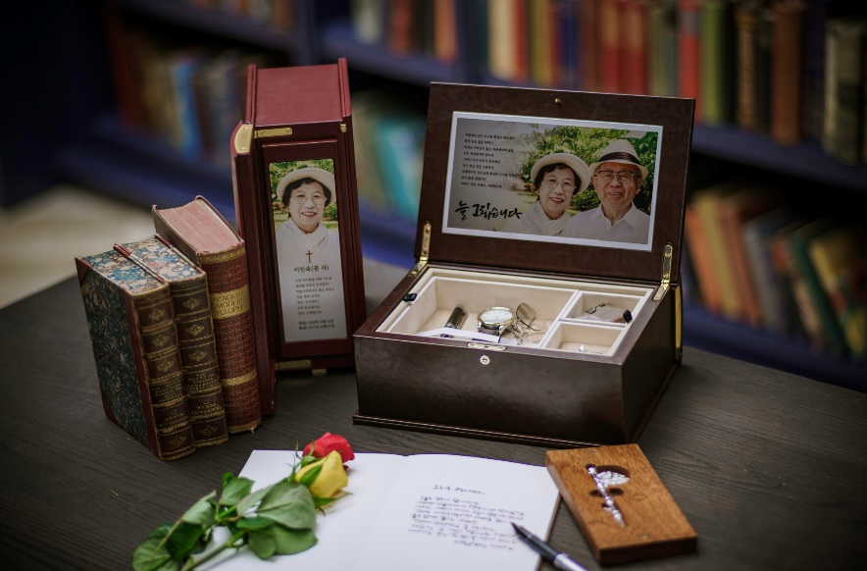
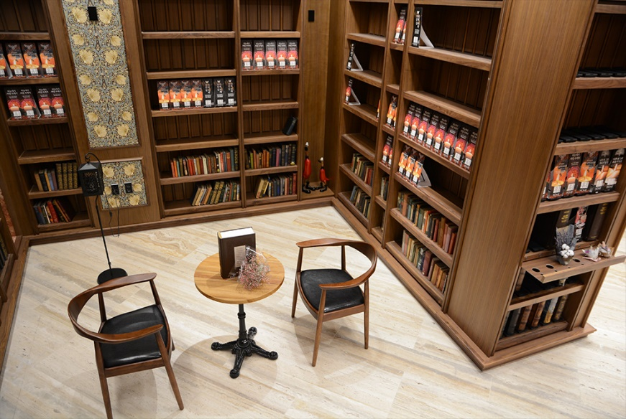
석조건물로 500년이 지나도 변하지 않는 “영원한 홈”
HOME
HOUSE OF MEMORY & ETERNITY
▲봉안당 홈외관 주간 전경
▲추모 후에 가족분들과 담소를 나눌 수 있는 카페테리아
▲영원히 죽지 않는 생명의 나무 ‘홈트리＇
▲예배당
▲가죽양장서적 형태의 봉안함(홈북)
▲서재형 안치실
3

Slide 5
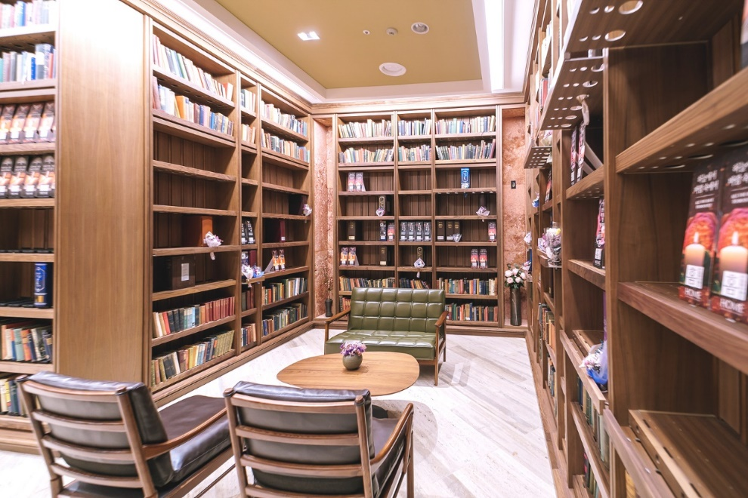
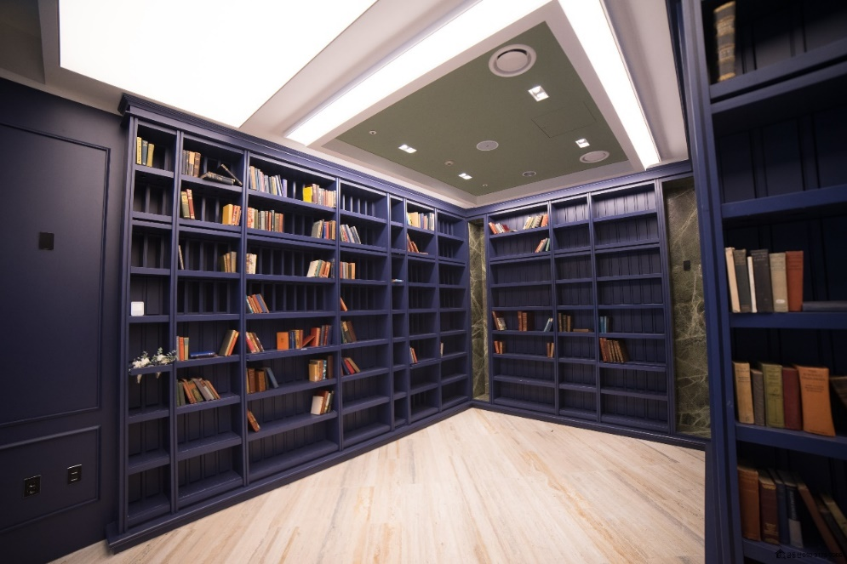

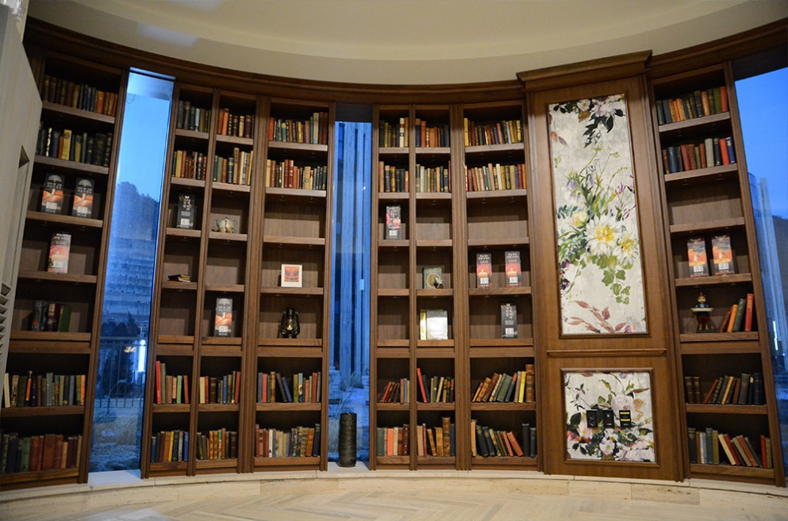
서재형 안치실
HOME
HOUSE OF MEMORY & ETERNITY
홈의 안치실은
생전의 그 분이 계시던 서재를
그대로 옮겨온 듯 고풍스러운 품격이
책장 가득 깃들어 있습니다.
각 각의 서재들은
모두 크기와 분위기가 다르게
디자인되어 있어,
귀한 분의 취향에 맞는
그 분만의 서재를 선택하실 수 있습니다.
살아생전 그 분의 서재를 방문하듯,
넉넉한 미소로 맞아주시던
그 분의 인자한 모습을
따뜻한 온기와 함께
만나실 수 있을 것입니다.
4

Slide 6
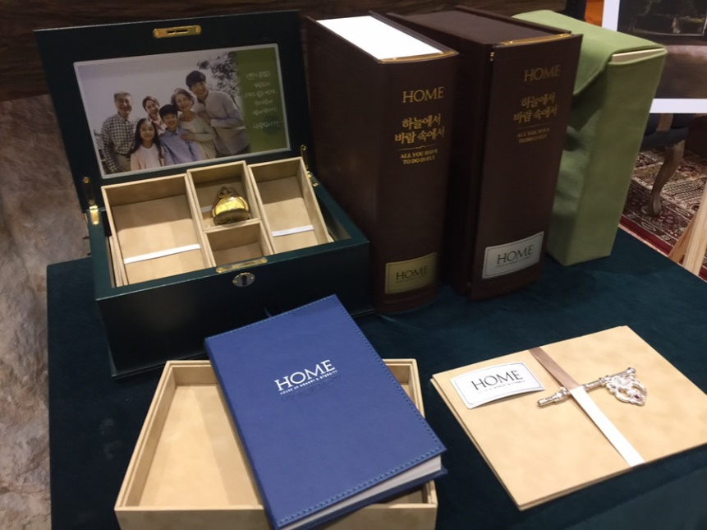
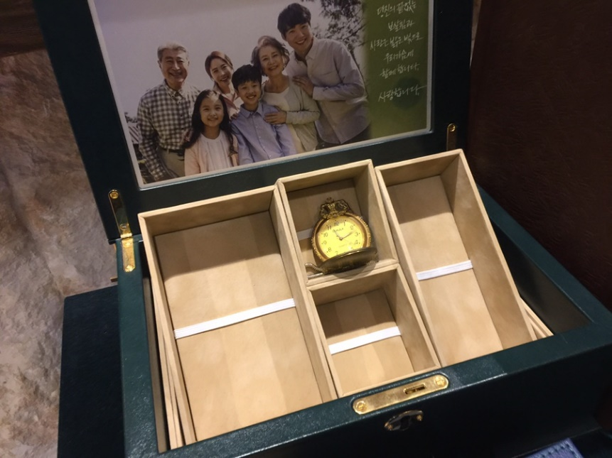
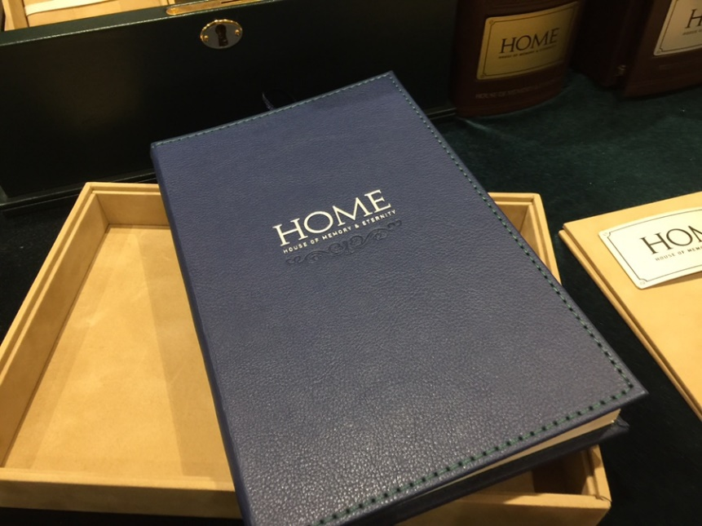
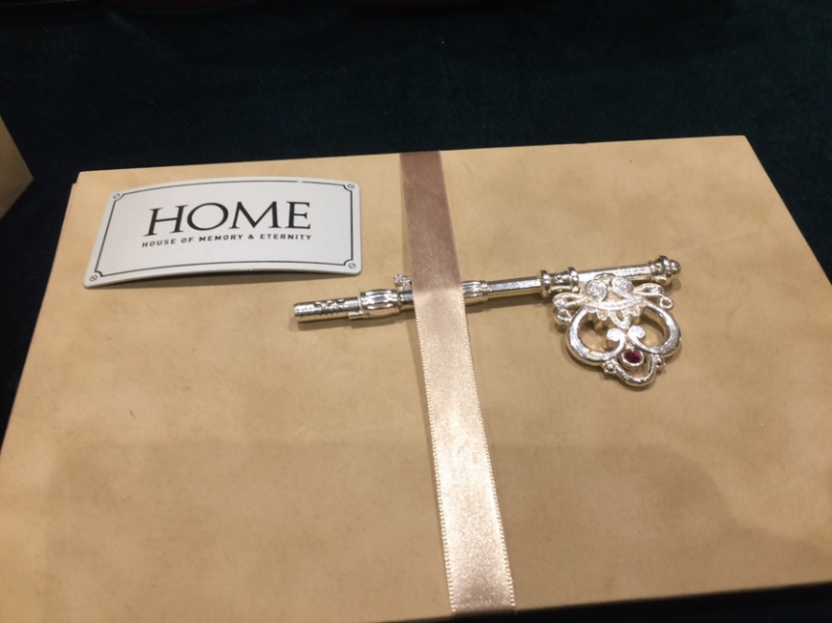
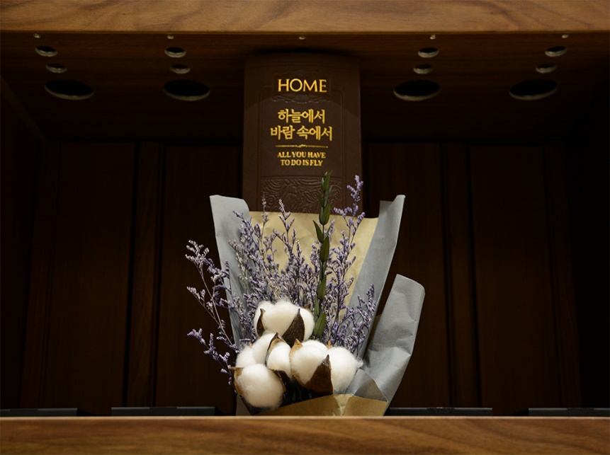
HOME
책자형 유품함 & 유골함
HOUSE OF MEMORY & ETERNITY
한 사람의 일생이 고스란히 담길 책,
한 사람의 추억이 온전히 남아있을 책 ‘홈북’
고인의 유골 및 생전에 사용하시던 유품,
비망록 등을 담을 이 한권의 책은
한 사람의 자서전이며 박물관입니다.
비망록에는 고인께서 생전에 가끔씩 들려
살아온 삶의 추억과 사랑하는 이들에게
남기고 싶은 이야기들을 기록하실 수도,
남겨진 분들이 고인에게 전하고 픈 편지를 써
보관하실 수도 있습니다.
5

Slide 7
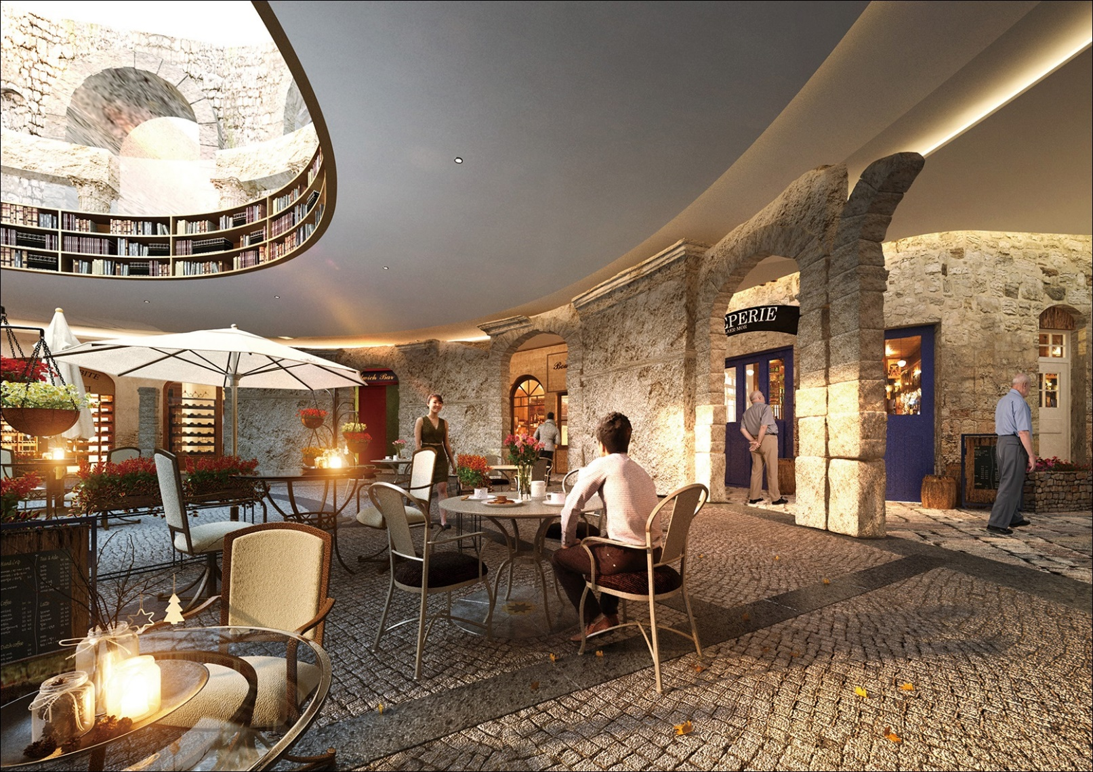

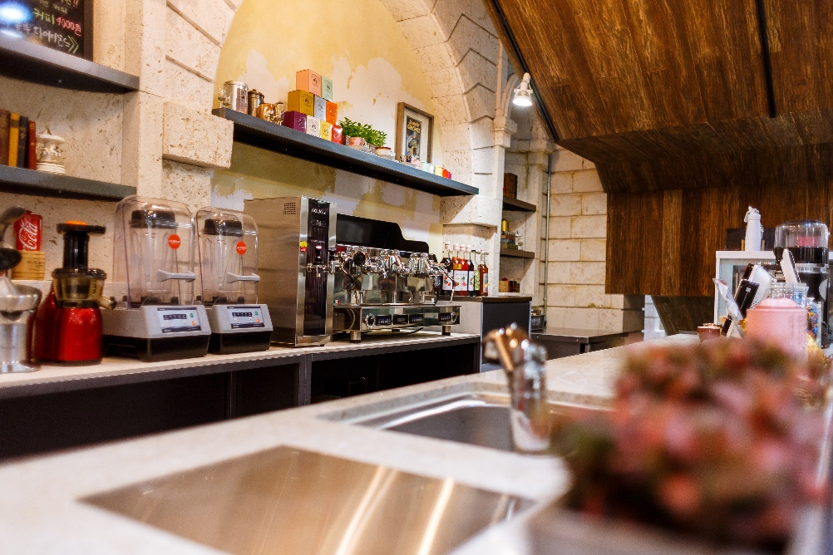
HOME
광장층 “카페테리아”
HOUSE OF MEMORY & ETERNITY
광장층은 유가족 및 추모객의 편의를 제공하는
유럽형 카페광장이 설치되어 언제든 누구든 방문할때
휴식을 취하며 고인을 추억하며 교감할 수 있는 공간이 연출 되어 있습니다.
6

Slide 8
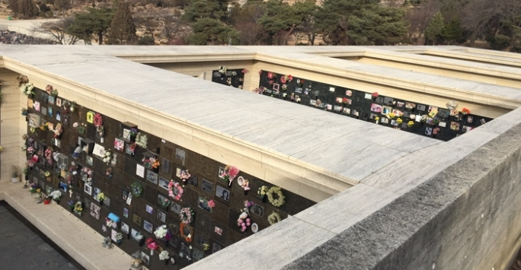
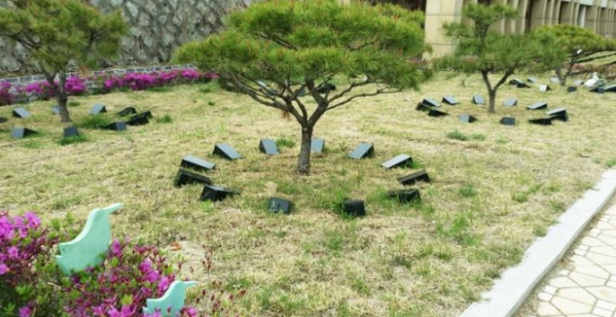
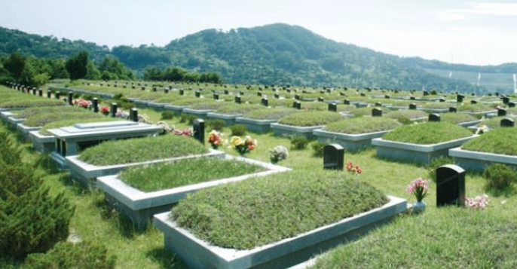
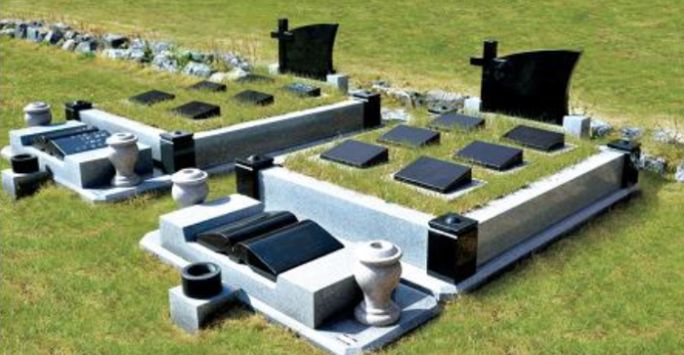
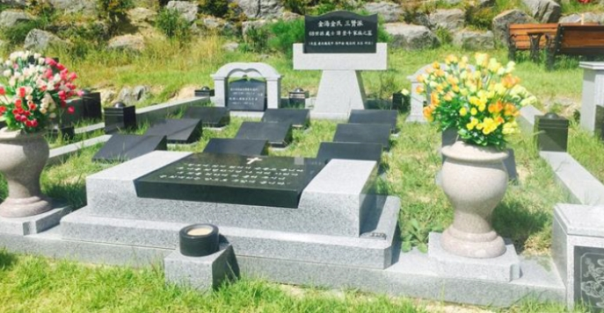

HOME
HOUSE OF MEMORY & ETERNITY
납골담(실외)
수목장
매장묘
홈북에
봉안당 ‘홈’만의
특별한 장점
▶영구안치
▶‘홈북’에 유품을
함께 보관할 수 있어
고인분과 같이 보낸
추억을 기릴 수 있음.
납골묘
평장묘
야외에 안치함으로 발생되는
장점: 참배공간의 확장, 참배시간의 제한없음.
단점: 자연재해에 취약 - 추위와 더위, 날씨변화에 따라 추모객들의 불편 감수.
편지나 유품은 보관 불가(도난위험과 자연재해로 인해 손실 가능)
▶홈북 내부에 부착된 첨단 위치추적 시스템으로
외부 반출 확인 즉시 요원출동
▶특허(특허번호 제10-1821155호)받은 유골함은 외기와 차단되어
손상/변질 방지
▶계약 고객 전용 열쇠로 언제든 홈북 개봉하여 방명록 작성과
유품을 꺼내어 볼 수 있음
(열쇠없는 유족은 계약서에 명시된 최대 2분만
본인확인 후 홈북개봉 가능)
실내 봉안당의 장점
우리 가족만의 공간을 만들 수 있으며(가족단),
자연재해에 아주 안전하며, 일정한 습도, 온도를 항상 유지하기 때문에
고인의 유골을 최상의 조건에서 관리가 가능.
7

Slide 9
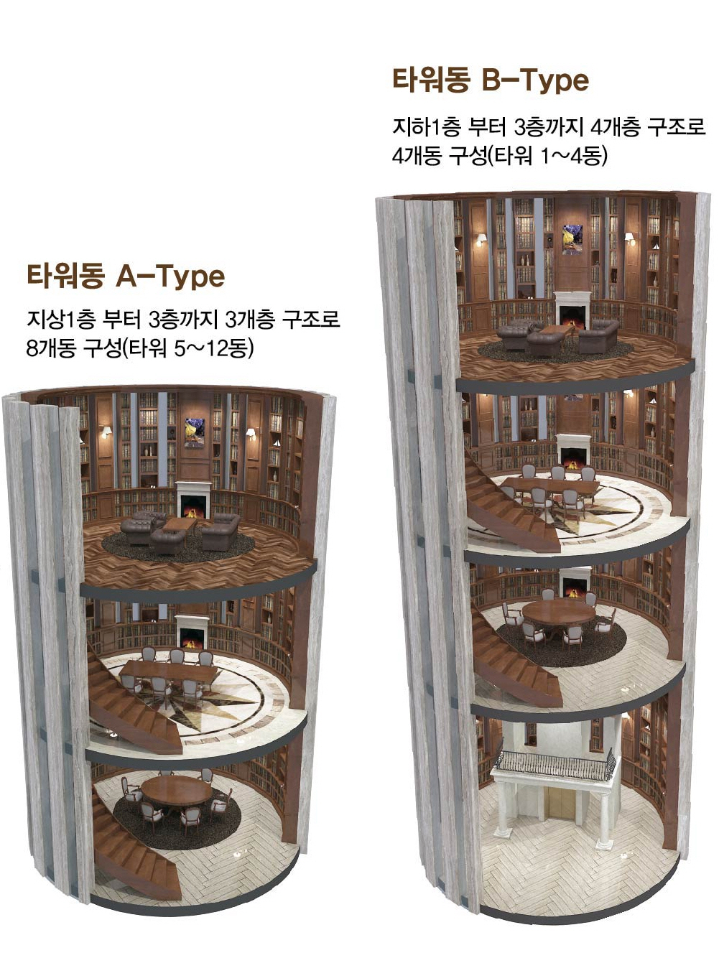
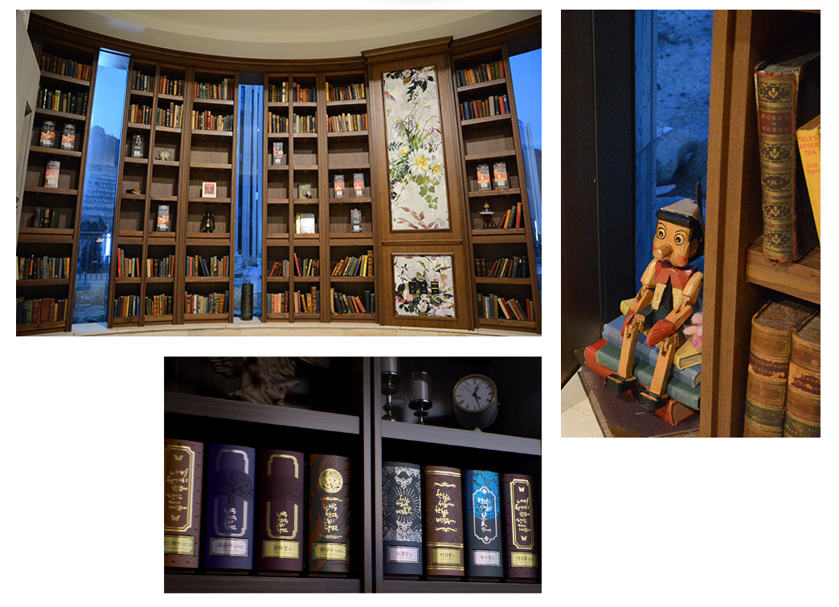
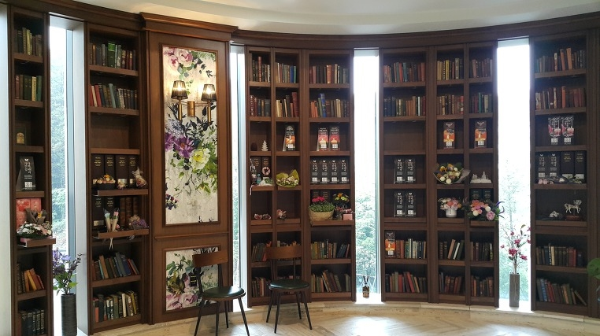
HOME
HOUSE OF MEMORY & ETERNITY
ㆍ지상층의 구성은
총 13개의 타워동으로 구성되어 있으며
안치단 보관은 12개동으로 구성됨
ㆍ4층 타워 4개동(B타입), 3층 타워 8개동(A타입)
타워층
TOWER FLOOR
L~3F
360º 서라운드 채광으로 더욱 밝은 타워층
‘홈’의 타워층은 12개 동으로 이루어져 있습니다.
각 동별 전용 엘리베이터를 이용하여 프라이버시를 최대한 유지할 수 있으며
365º 서라운드 채광으로 사계절 내내 밝은 햇살이 들어오는 최고의 명당입니다.
8

Slide 10
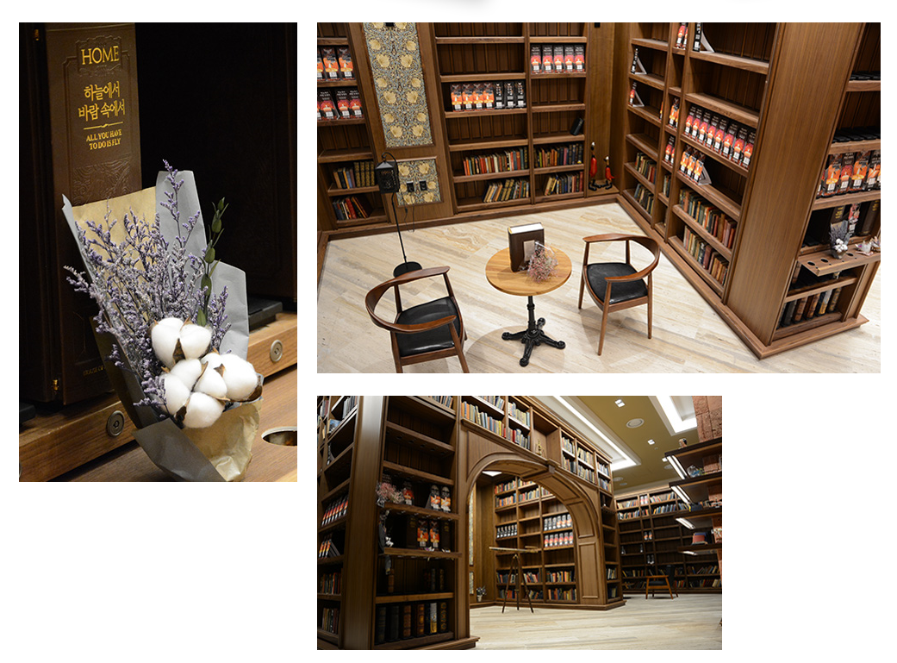
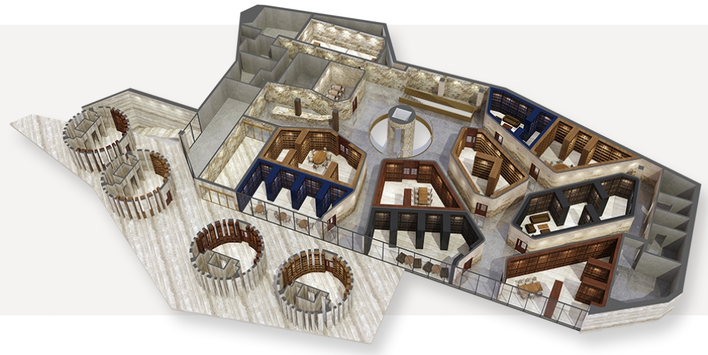
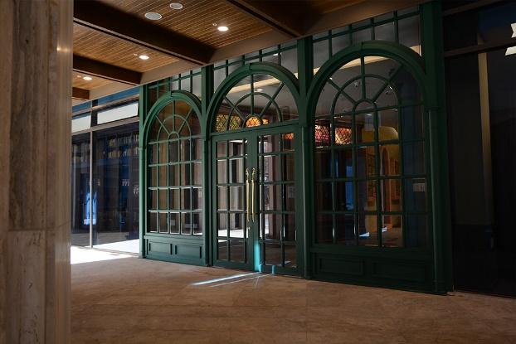
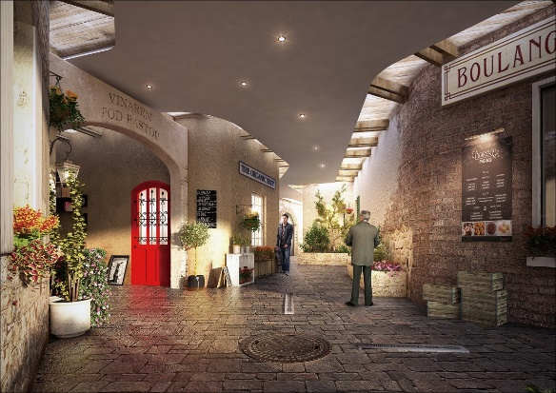
HOME
HOUSE OF MEMORY & ETERNITY
LOBBY FLOOR
B1
로비층
로맨틱한 유럽 거리를 재연한 로비층
길게 놓인 양탄자를 밟고, 출입구를 지나 안내데스크를 따라
오른쪽으로 돌면 오래된 유럽의 거리를 재현한 로비층을 만납니다.
봉안서가 사이사이 들어선 고급스러운 상점들의 진열품들은
생전 그분의 품격과 취향을 말해주는 독특한 생활소품입니다.
9

Slide 11
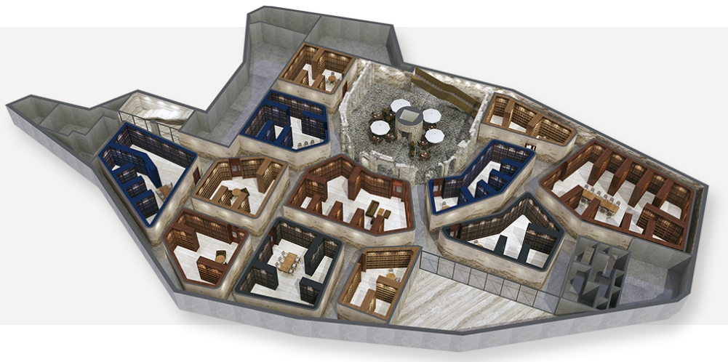
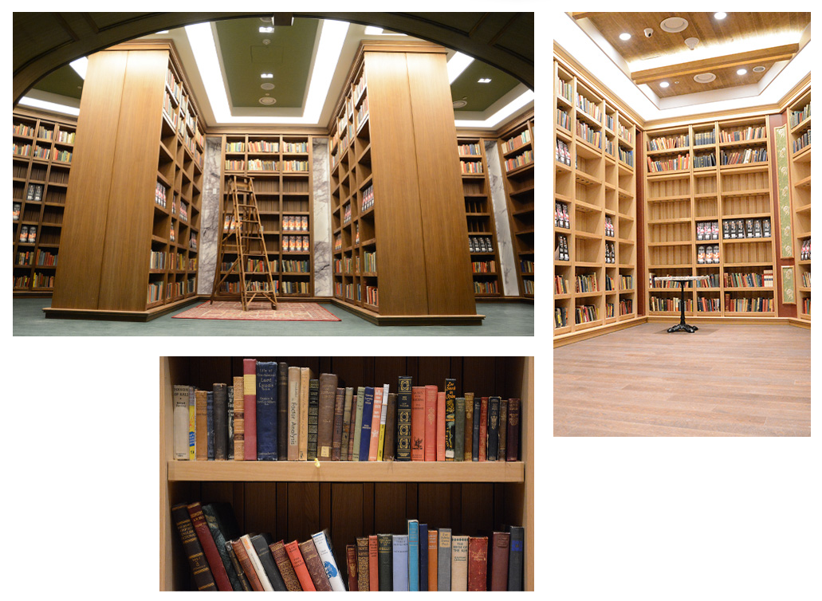

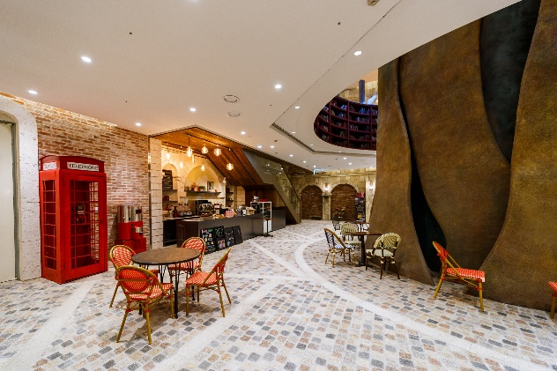
HOME
HOUSE OF MEMORY & ETERNITY
PIAZZA FLOOR
B2
광장층
카페테리아 등 휴게시설이 완비된 광장층
유럽의 노천카페같은 분위기가 물씬 풍기는 광장층에는
카페테리아 시설이 완비되어 각종 차와 커피,
그리고 다과를 늘 준비하고 있습니다. 방문객들은
광장층의 모든 서비스를 마음껏 누리실 수 있습니다.
10

Slide 12
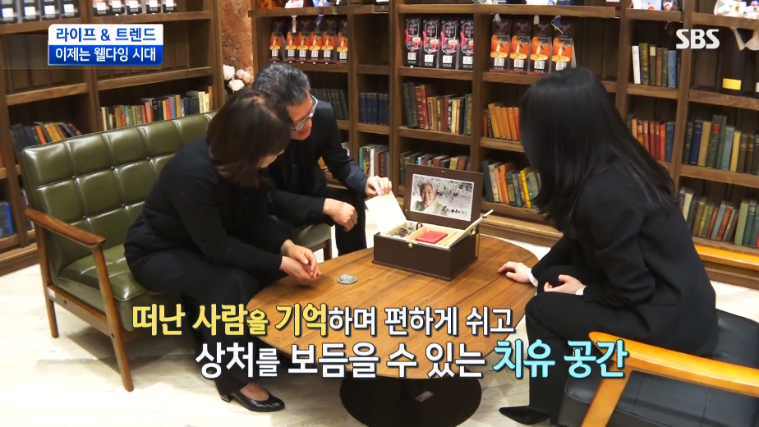
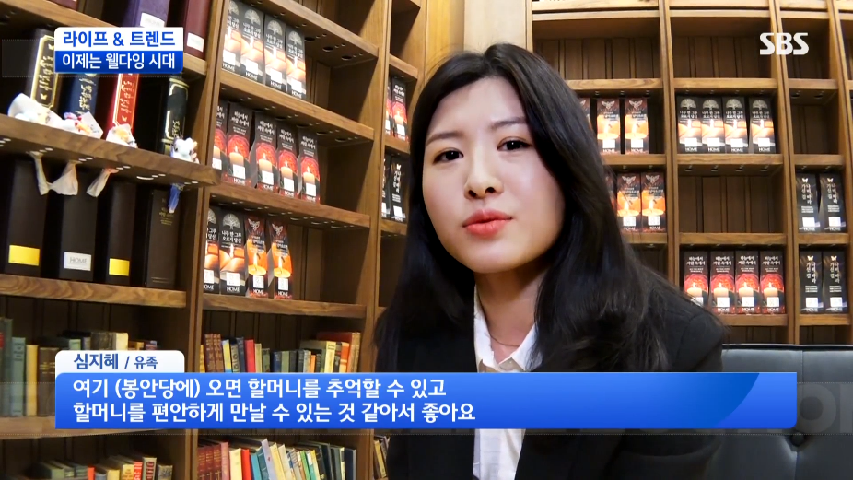
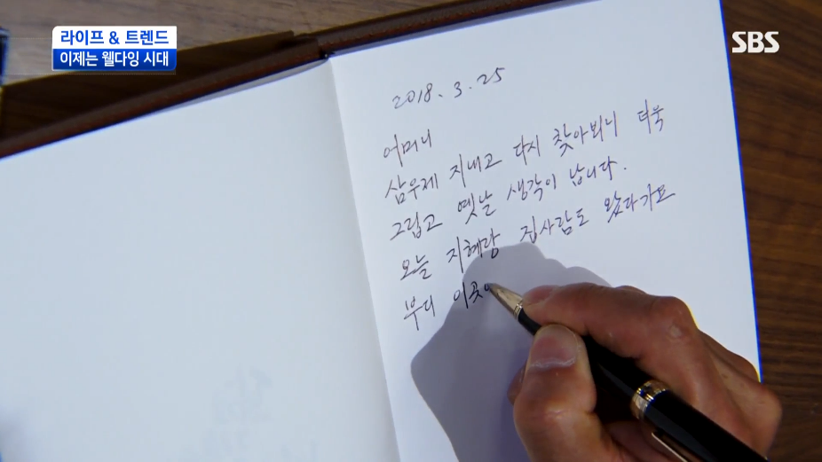
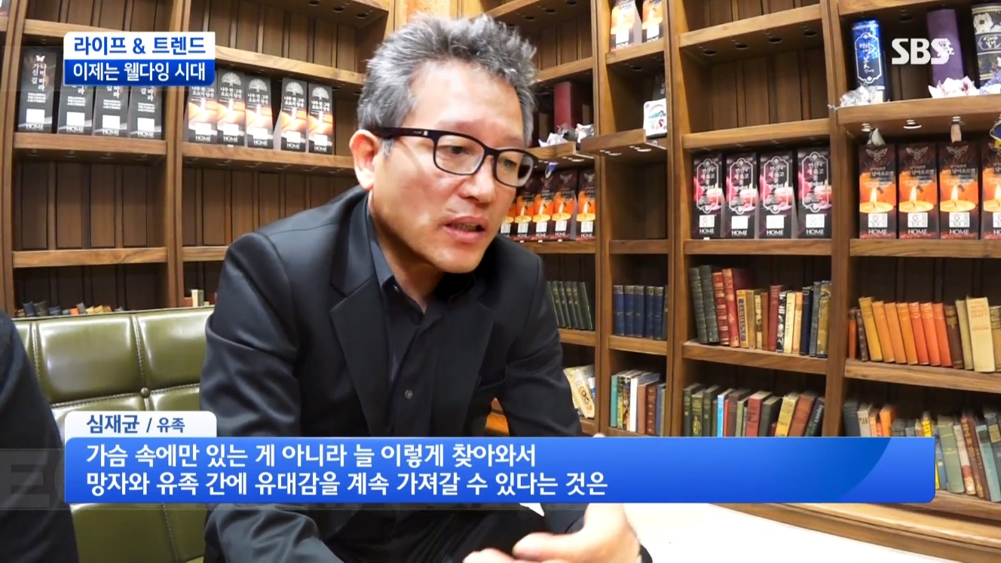
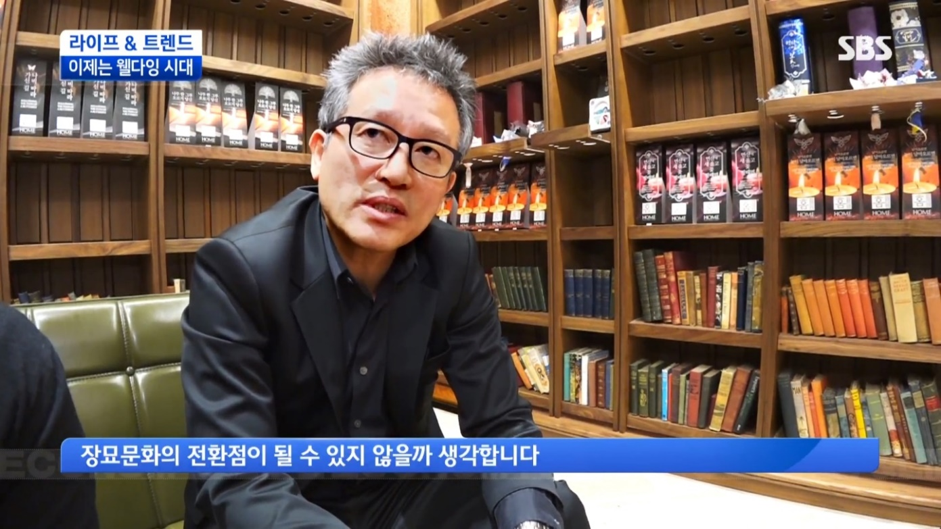
HOME
SBS생활경제에 방영된 분당 봉안당 홈
HOUSE OF MEMORY & ETERNITY
11

Slide 13
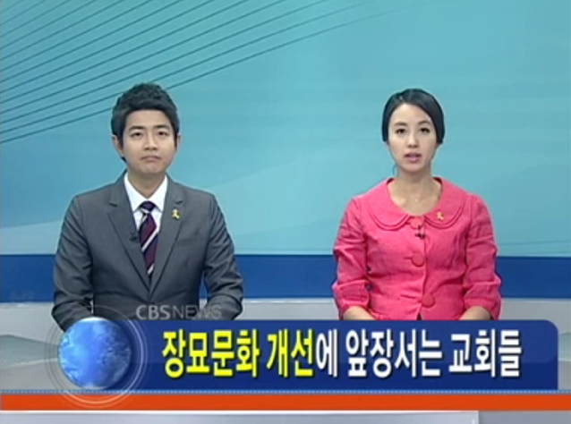
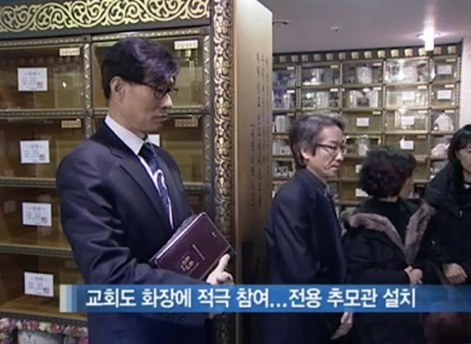
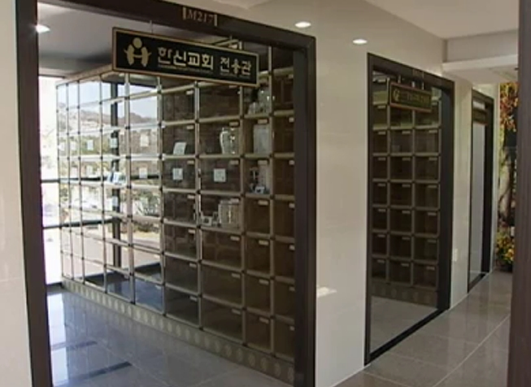
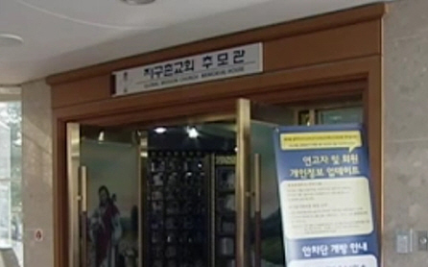
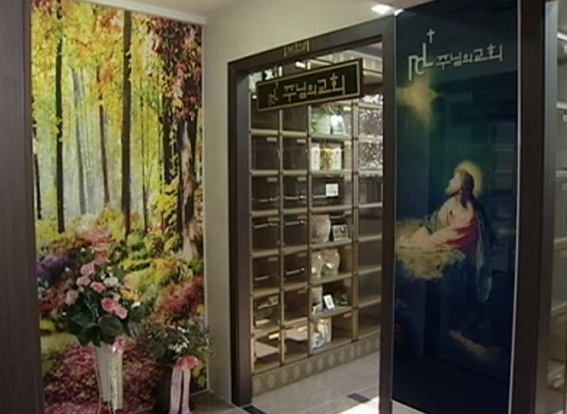
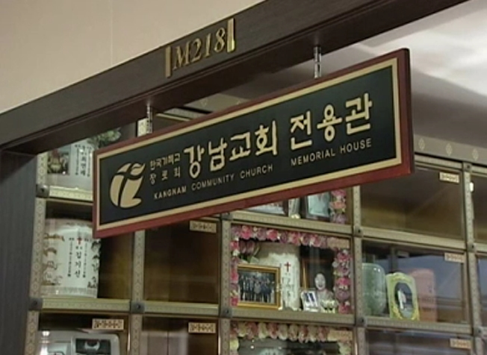
HOME
HOUSE OF MEMORY & ETERNITY
장묘 문화 개선에 앞장서는 종교계 (CBS뉴스)
“사설 추모관에 교회전용 추모관 조성”
12

Slide 14

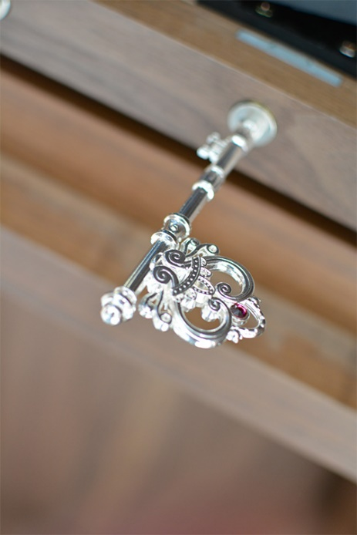
HOME
프리미엄 혜택
HOUSE OF MEMORY & ETERNITY
ㆍ눈높이단 특별가격 공급
ㆍ200만원 상당의 유골함 및 유품함(홈북) 무료증정
ㆍ1회차(5년)관리비 면제
ㆍ무상 봉안 서비스
ㆍ의전 및 제례실 무료 이용 서비스
ㆍ12개월 무이자 할부(카드사별 상이)
미리 준비하십시오
ㆍ장지도 시간이 지날수록 가격이 오릅니다.
ㆍ장지도 미리 준비하면 비용 부담이 줄어 듭니다.
ㆍ임종이 임박하면 업체의 상술에 휘둘릴 수 있습니다.
ㆍ갑작스러운 이별에 남겨진 자녀들에게 소중한 선물이 됩니다.
14

